Slide 1
COORDINACIÓN NACIONAL DE PROTECCIÓN CIVIL
DIRECCIÓN GENERAL DE PROTECCIÓN CIVIL
PLAN OPERATIVO VOLCÁN POPOCATÉPETL
SUPERVISIÓN DE RUTAS DE EVACUACIÓN
MORELOS, PUEBLA, TLAXCALA,ESTADO DE MÉXICO
MÉXICO

Slide 2
Plan de misión
FECHA | ESTADO | No. DE RUTAS | KM
9 DE MARZO 2019 | MORELOS | 5 | 220
22, 23 Y 30 DE MARZO 2019 | PUEBLA | 10 | 593
25 DE MARZO 2019 | TLAXCALA | 7 | 226
28 DE MARZO 2019 | EDO. DE MÉXICO | 20 | 157.5
 |  | 42 | 1,196 KM

Slide 3
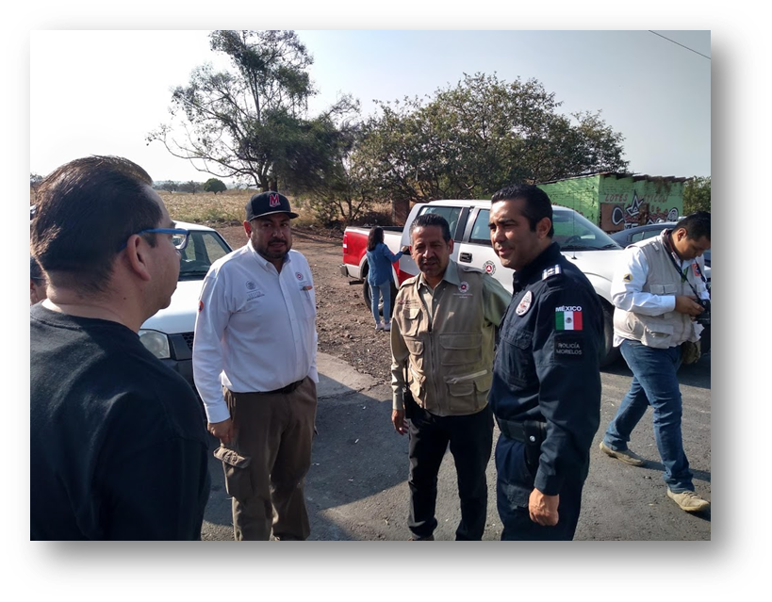
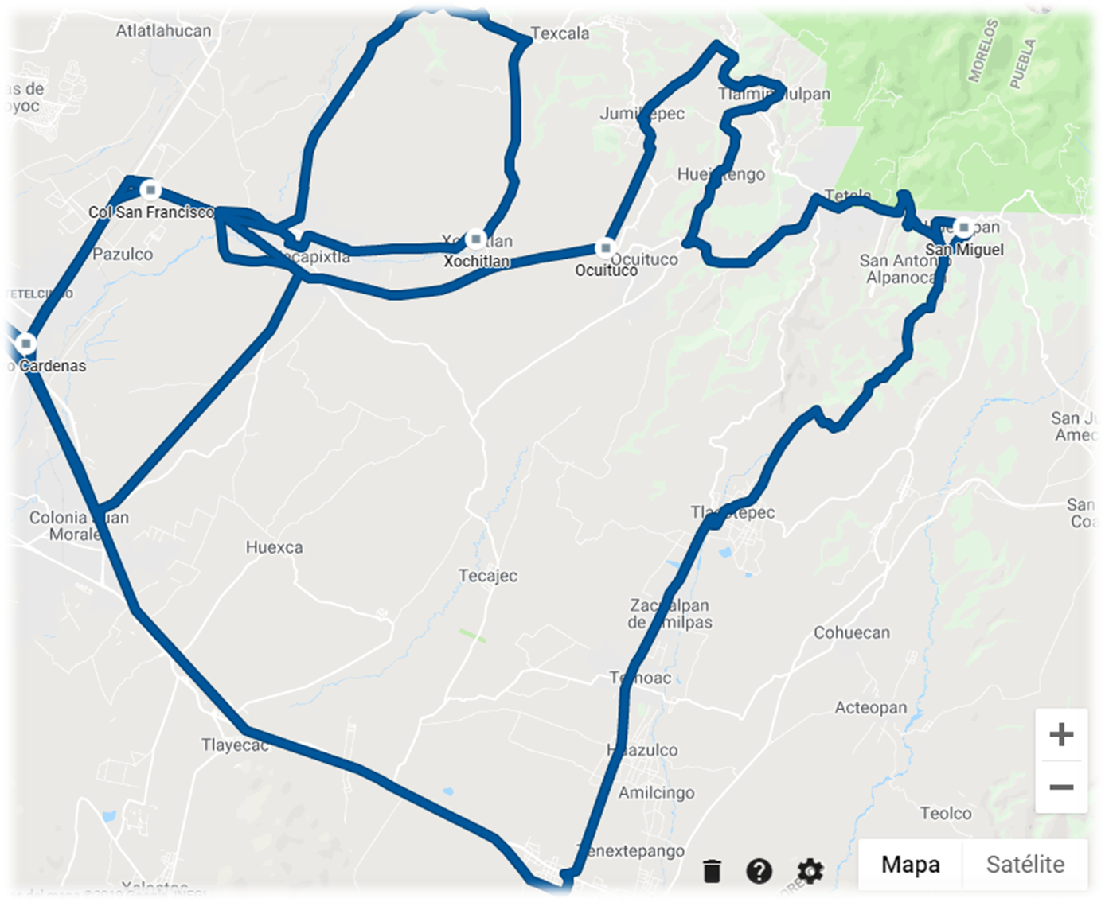
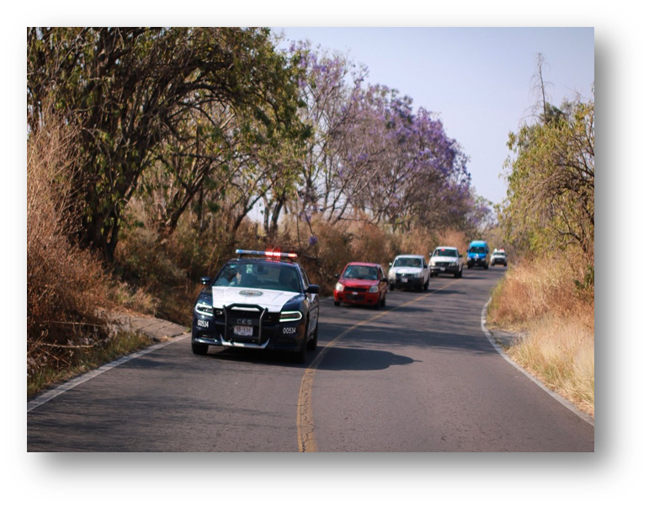
morelos

Slide 4
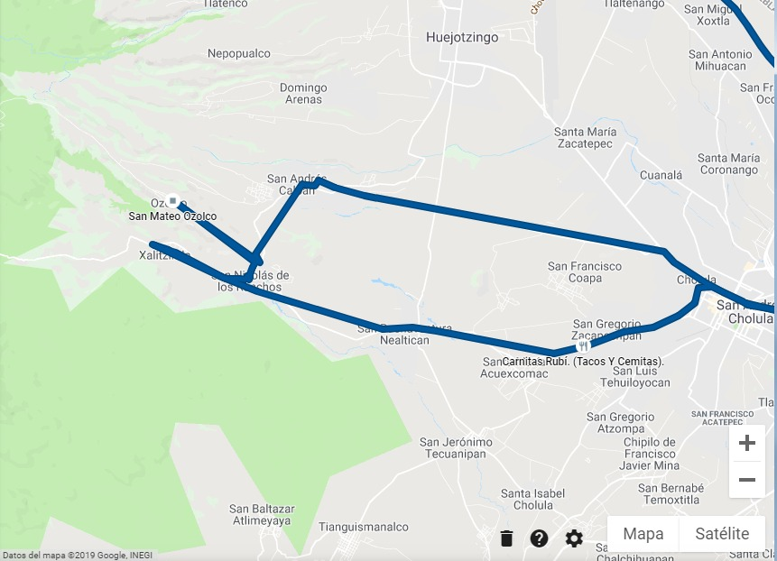
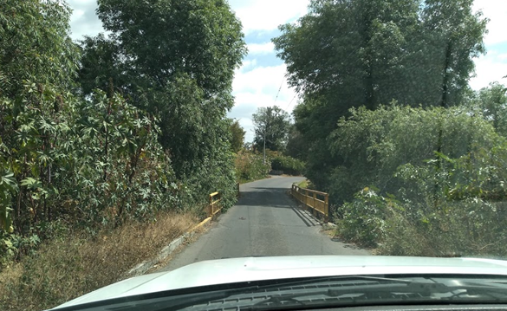
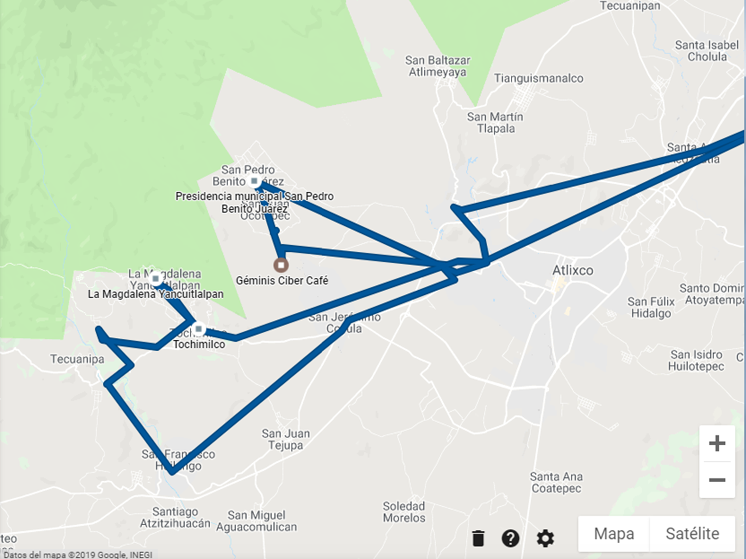
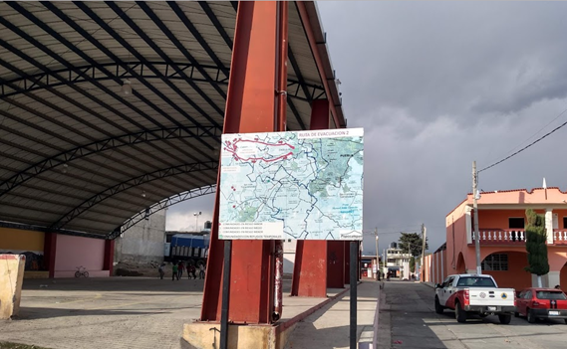
Puebla
Día 1
Día 2

Slide 5
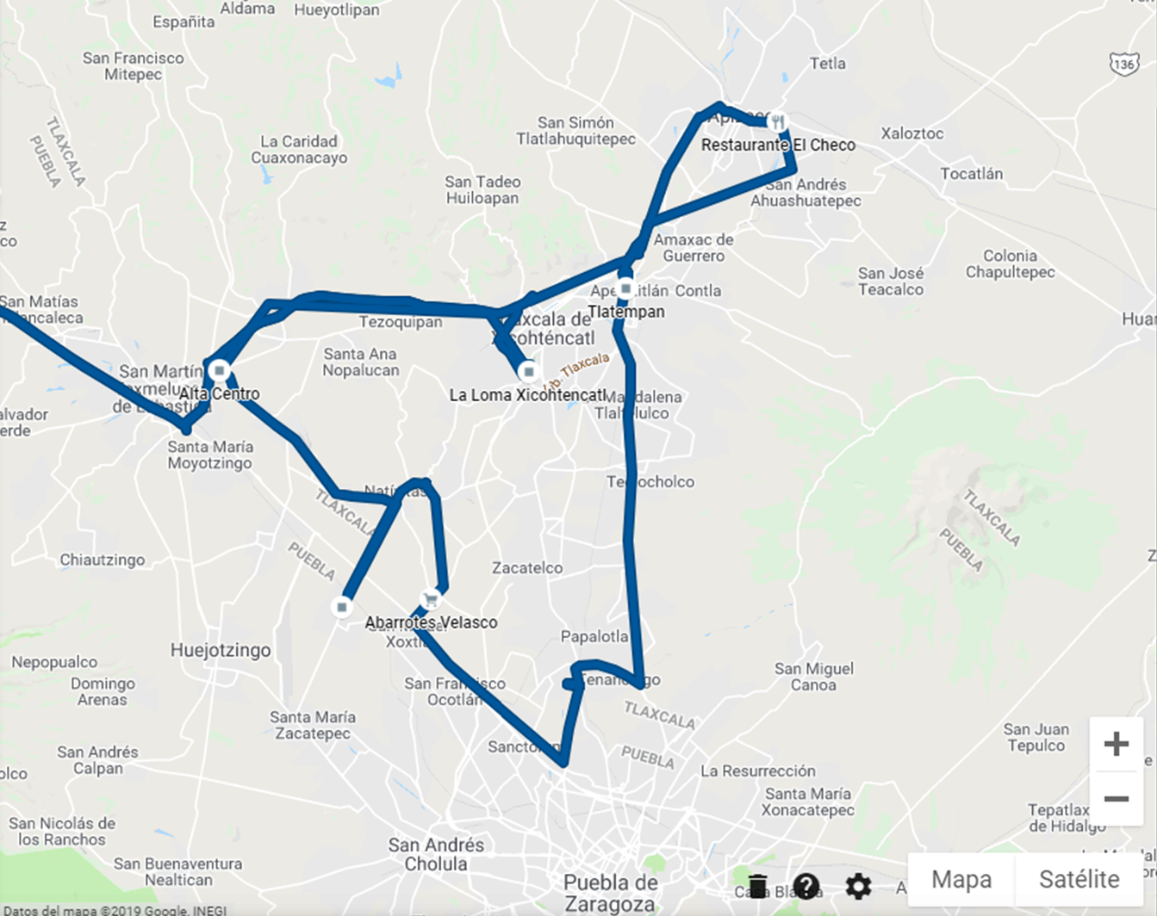
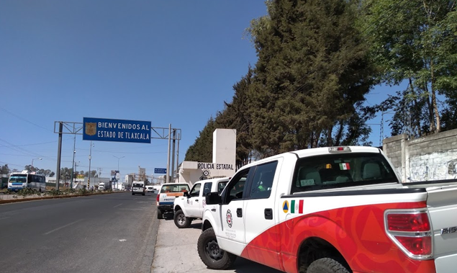
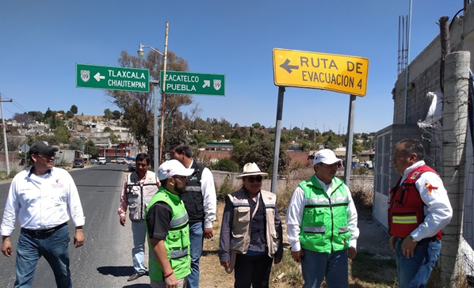
Tlaxcala
Tramo en construcción

Slide 6
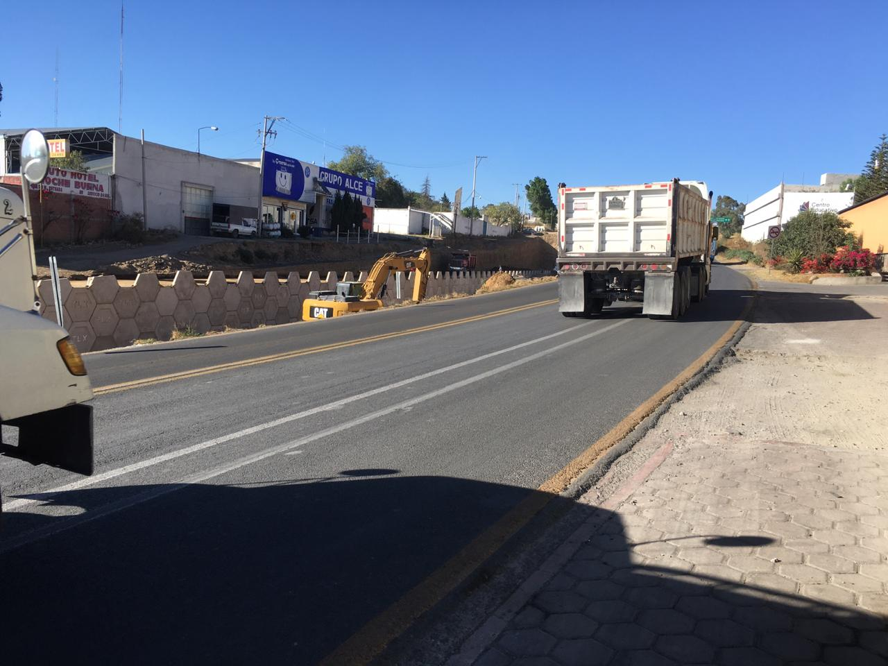
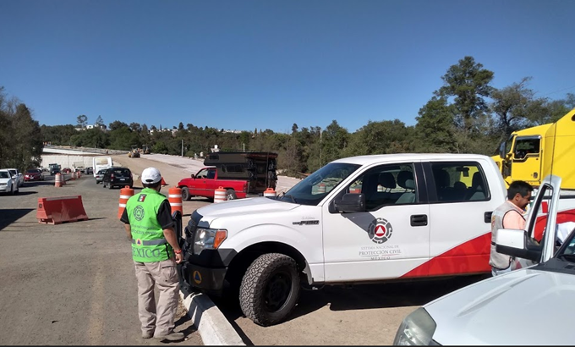
Tlaxcala
Tramo en Construcción Afecta 3 rutas
Tiempo aproximado de afectación: 6 meses

Slide 7
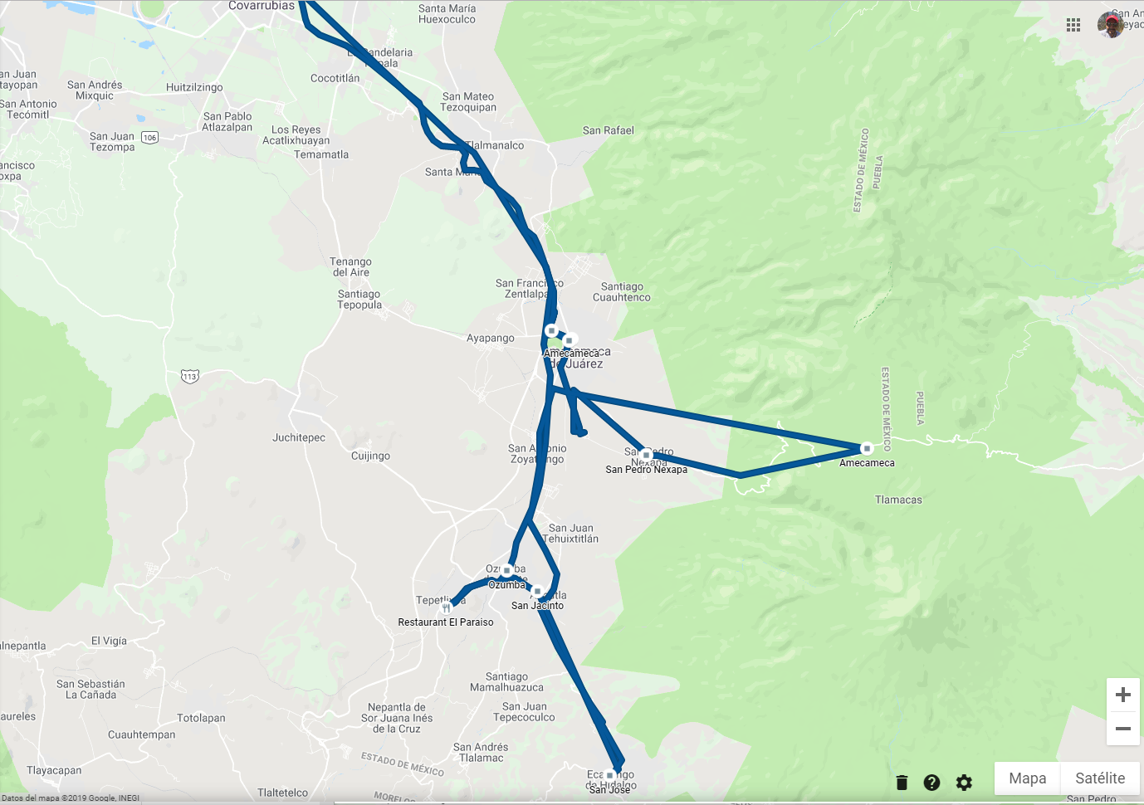
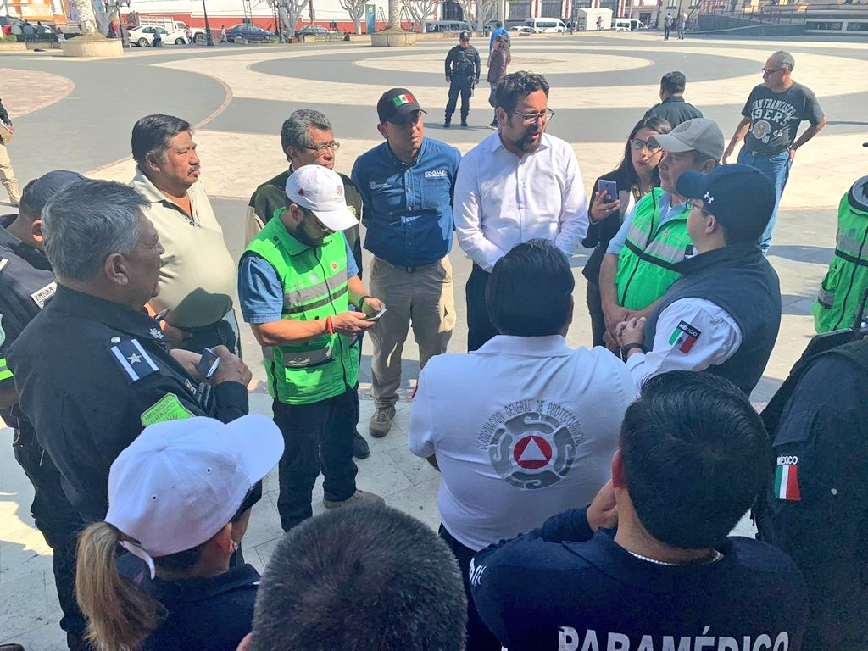
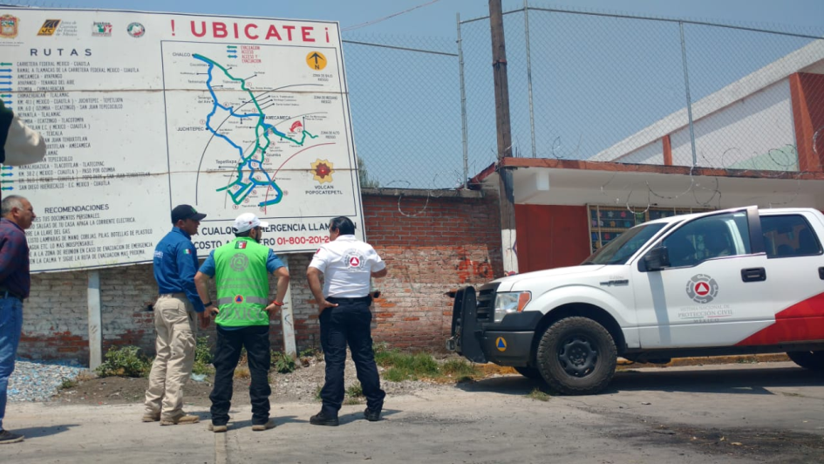
Estado de México
Zona de riesgo

Slide 8
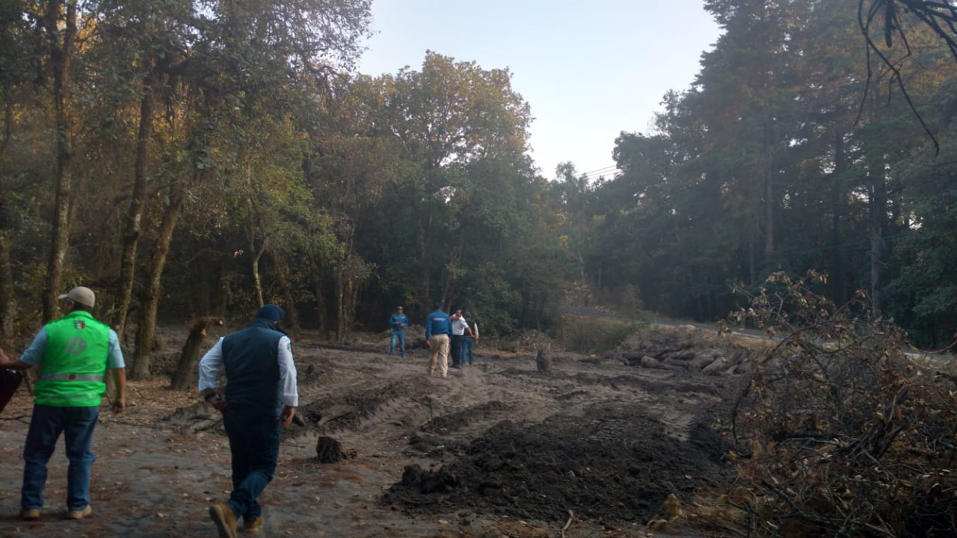
Estado de México

Slide 9
Recomendaciones
 | RUTAS DE EVACUACIÓN
 | VOLCÁN POPOCATÉTEL
 | RECOMENDACIONES | EDO. MÉX | MORELOS | PUEBLA | TLAXCALA
1 | Homologación de Plan Operativo Estatal. | X | X | X | X
2 | Comunicación y monitoreo constante con UMPC. | X | X | X | X
3 | Fortalecimiento del Programa de Protección Civil Comunitario. | X | X | X | X
4 | Socializar Fases de Alerta del volcán. | X | X | X | X
5 | Limpieza y mantenimiento en bacheo. |  | X | X
6 | Sustitución de topes viales por reductores de velocidad. | X | X |  | X
7 | Adecuación de señalética en Rutas de Evacuación. |  | X | X
8 | Ampliación de Puentes Vehiculares |  |  | X 5 puentes Ruta 7 | X 2 puentes Ruta 4
9 | Adecuación de Puntos de Reunión |  | X | X
10 | Programa Específico para Cosntructora en Autopista |  |  |  | X
11 | Adecuación se sentidos de rutas (entrada y salida) | X Atlautla | X |  | X

Slide 10
Matriz de información general
ESTADO | No. MUNICIPIOS EXPUESTOS | No. COMUNIDADES EXPUESTAS | POBLACIÓN EXPUESTA | No. FEFUGIOS | CAPACIDAD DE REFUGIOS | No. RUTAS | KM DE LAS RUTAS
PUEBLA | 14 | 70 | 127,998 | 205 | 60,301 | 10 | 593
TLAXCALA | 18 | 86 | 113,345 | 118 | 80,260 | 7 | 226
MORELOS | 6 | 38 | 115,000 | 18 | 15,000 | 5 | 220
EDO. DE MÉXICO | 9 | 42 | 212,548 | 266 | 86,370 | 20 | 157.5
 | 47 | 236 | 568,891 | 607 | 241,931 | 42 | 1,196 KM
Nota: Los estados continúan actualizando sus datos de capacidad en refugios y de población, así mismo que, están verificando con SCT estatales los km por rutas.

Slide 11
GRACIAS POR SU ATENCIÓN
MÉXICO

